Slide 1
2D Game
최종 발표
project
게임공학과
2009182032
장성우

Slide 2
CONTENTS:
1. 게임 컨셉
2. 개발 범위
3. 미흡한 점
4. 데모 시연

Slide 3
1.개발 컨셉

Slide 4
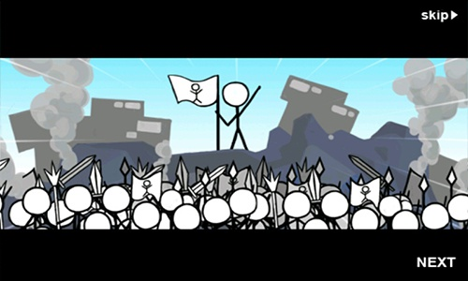
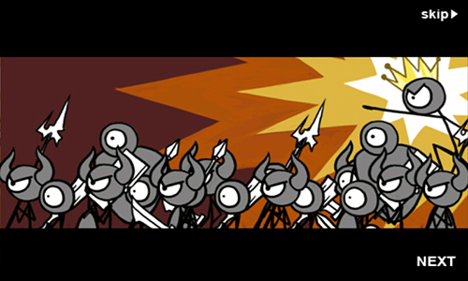
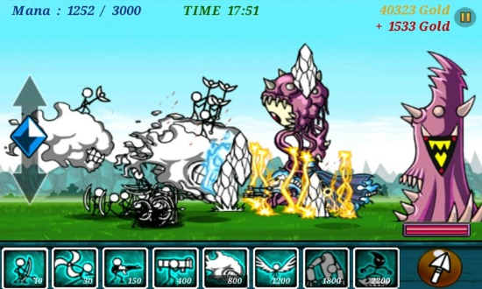
1. 개발 컨셉
선 vs 악
vs
성을 지키며
적과 싸우고
적의 성을 부숴라!!!

Slide 5
2.개발 범위

Slide 6
2 . 개발 범위
구현 요소 | 구현 범위 | 개발 진행도
컨트롤 | 키보드로 성의 화살을 움직여 각도 조절과 발사를 컨트롤, 키보드 숫자 키보드로 유닛 생성 | 85% (미구현- 화살 조절 및 부드러운 포물선)
유닛 | 아군 유닛 지상-4개 ,공중 – 4개 적 유닛 지상-4개, 공중 - 4개 | 100%
맵 | 정적인 배경, 각 오브젝트들 구현. | 100%
사운드 | 기본 BGM 1곡, 공격 효과음 4곡, 성의 화살 효과음 1곡 | 100%
애니메이션 | 유닛 공격/이동 상태 성 화살 공격, 마나/체력 수치 표시 | 90% (미구현-마나/체력 수치 애니메이션)
난이도 | 시간 제한, 적 성의 HP 10%이하일때 적 유닛 증가 | 100%
개발 총 진행률 |  | 95%

Slide 7
3.미흡한 점

Slide 8
3 . 프로젝트를 진행하면서 미흡한 점, 그에대한 향후 대응 방안
1. 부적절한 시간관리
- 처음에 짜놓은 계획 개발대로 가지 못했고, 또 그렇게 하기도 힘들다는걸 깨달음.
가장 힘든걸 먼저 함으로써 그래도 95%의 완성률로 갈 수 있었고 한번에 몰아서 하는것보다
계획이 일주일 단위라면 적절한 분배로 하는것이 더 효율적이란걸 깨달음.
-> 처음 계획 짜놓는게 매우 중요하고, 매주 개발 일정의 중요성을 깨달은 만큼 지키도록 노력.
2. SDL의 부족한 이해
- 다양한 함수가 있는데 그런 함수를 모르는 상황. SDL의 기능이 어떤게 있는지 알았다면 좋았을듯
3. 스프라이트 확보
- 가장 힘들었던 부분. 캐릭터 스프라이트를 직접 캡춰해서 하다보니 시간이 너무 오래 걸리고 지루해 집중력도 저하됨. 차라리 코딩하는게 맘 편하다는 생각을 수없이 했음.
->직접 모델링/그래픽하는 사람 고용

Slide 9
4.데모 시연

Slide 10
End
감사합니다
이상으로 2D game project에 대한 발표를 마치겠습니다.

